Slide 1
05/07/2023
82.05 Análisis Predictivo - Examen Final
Predicción de lluvia en Australia
_
Bruno Soifer (62423)

Slide 2



Agenda
01
Contexto
02
Objetivos del trabajo
Introducción a la base.
Hipótesis a corroborar
03
EDA
04
Preparación de modelos
Outliers, Missings, gráficos introductorios
Explicación sobre partición y métricas utilizadas
05
Modelos ejecutados
06
Conclusión
Análisis sobre los distintos modelos. Explicación del modelo ganador.
Opinión final + comparación entre modelos.

Slide 3
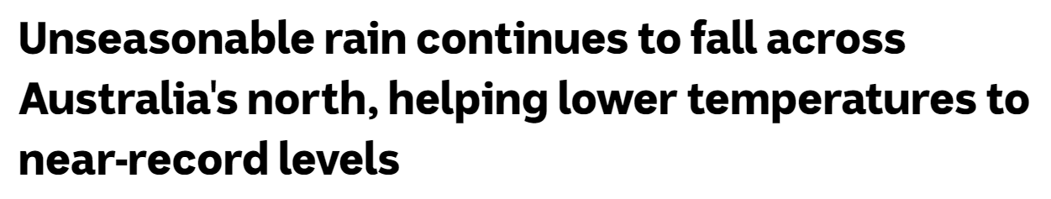
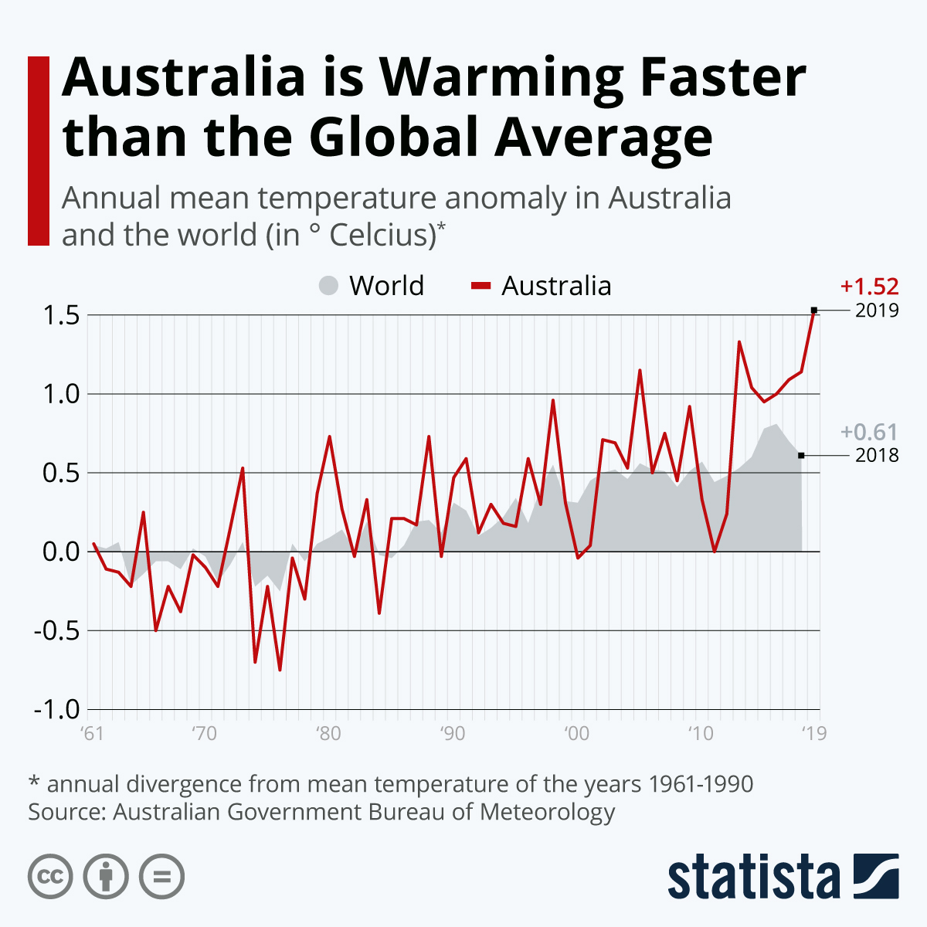
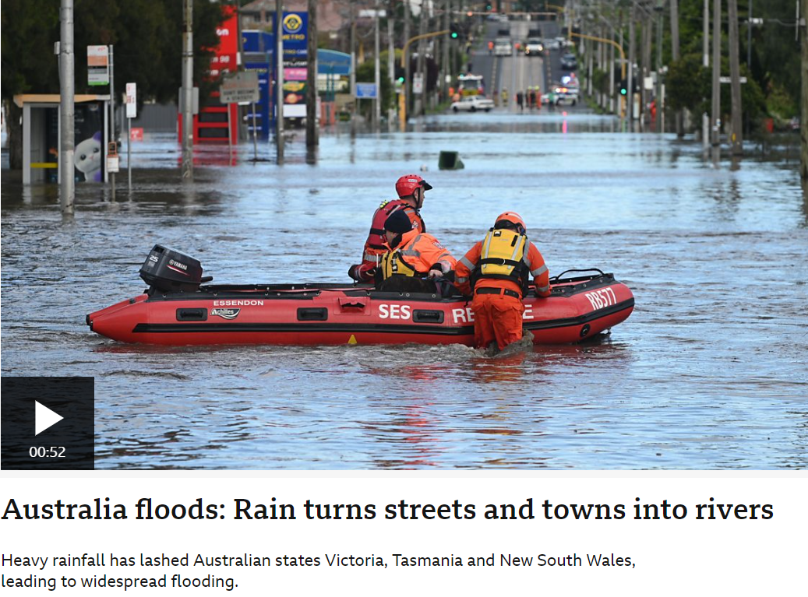
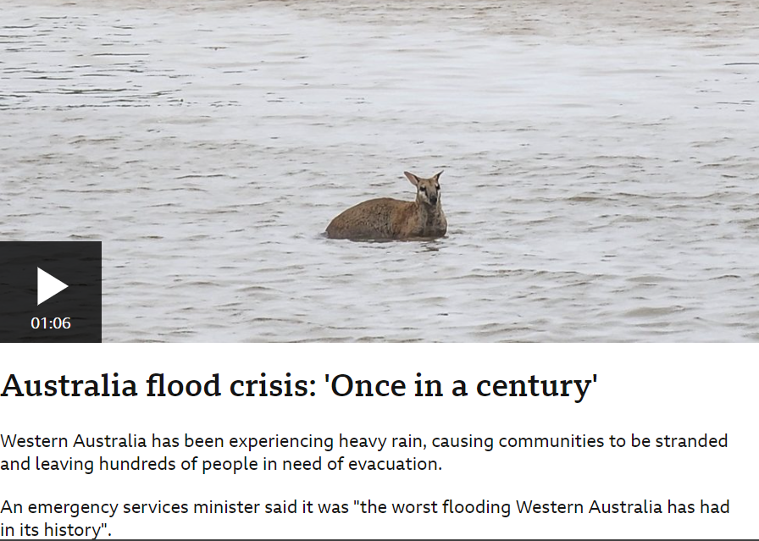
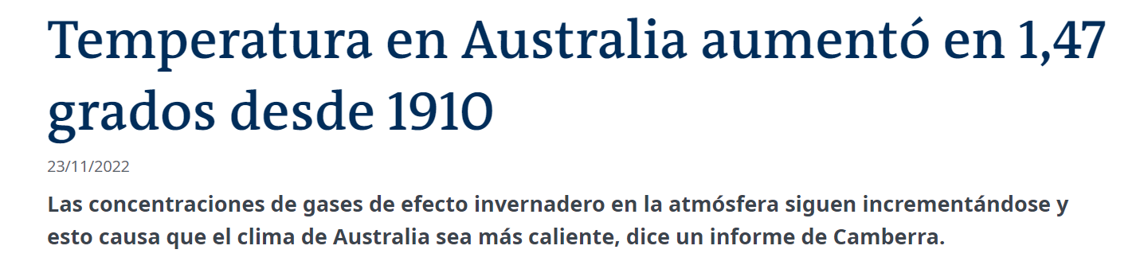
Contexto

Slide 4


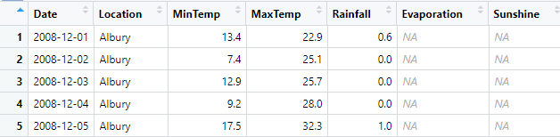
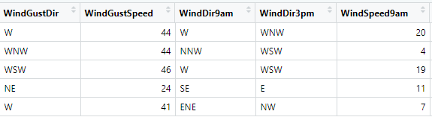
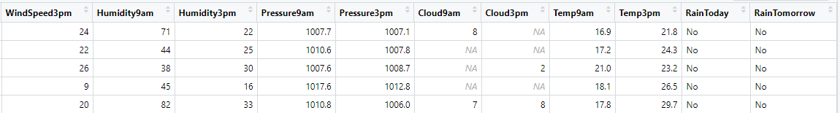
Contexto
Fecha
Ubicación
Temperatura (°c)
Máxima
Mínima
3pm
9am
Lluvia (mm)
Evaporación (mm)
Horas de sol
Viento
Dirección más fuerte
Velocidad más fuerte (km/h)
Dirección 9am
Dirección 3pm
Velocidad 9am
Velocidad 3pm
Humedad (%)
9am
3pm
Presión atmosférica (hpa)
9am
3pm
Nubosidad (octas)
9am
3pm
RainToday (“Yes” si excede 1 mm)
Rain Tomorrow
Variable a predecir. Predicción categórica.
Variable numérica
Variable no numérica
Variable a predecir

Slide 5
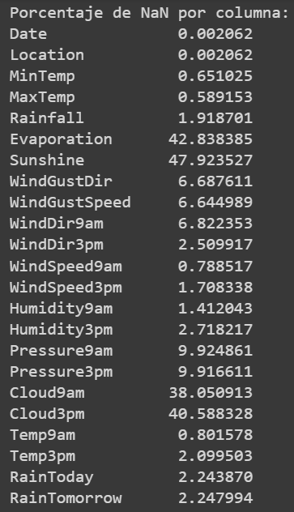
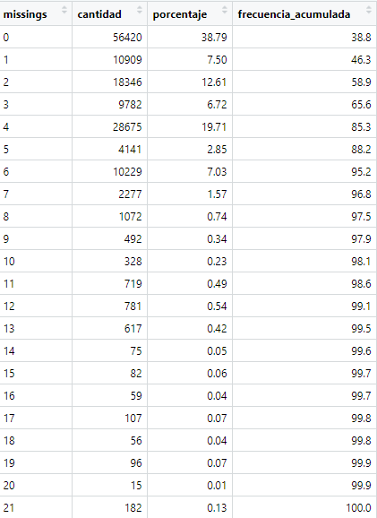
Contexto
145.460 filas
De las cuales un 61,2% tenía al menos un NA
23 columnas
Las columnas Evaporation, Sunshine, Cloud9am y Cloud 3pm son las que presentan más porcentaje de NA’s
Las columnas Date y Location son las que menos valores faltantes tienen
1 fila = datos sobre una ubicación en un día específico
Clave primaria: Fecha + Ubicación

Slide 6
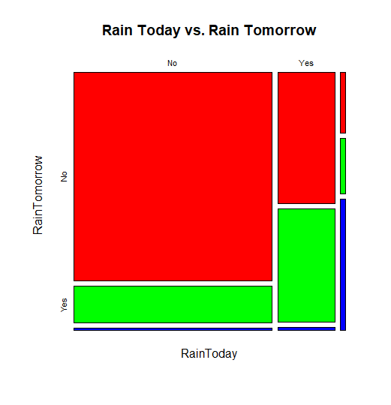
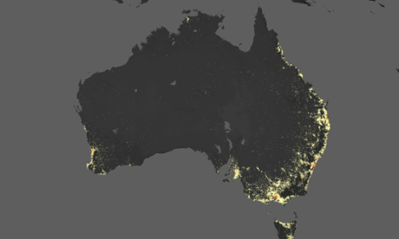
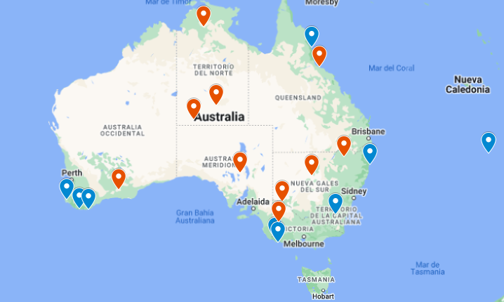
Objetivos del trabajo
Hipótesis a corroborar
La columna RainToday es uno de los principales features
“Si hoy llovió, la probabilidad de que llueva mañana debería ser mayor”
Ayuda a contrastar las predicciones del modelo
Puede usarse como herramienta para crear nuevas columnas
Existen ciudades que por zona geográfica llloverá más que en otras
Sexto país más grande a nivel territorial
Aproximadamente el 80% de la población vive en 5 ciudades (Sydney, Melbourne, Brisbane, Perth, Adelaide)
Se considera que un 90% del territorio está deshabitado
“Existen zonas geográficas que frente a mismas condiciones meteorológicas, presenten comportamientos distintos”

Slide 7
EDA
Variables agregadas
Date
day_month: día del mes
weekday: día de la semana
month: número del mes
year: año del registro
season: estación del año que arranca con verano (1)
week: semana del año
Location
latitude
longitude
location_cluster: ubica a cada una de las 49 ubicaciones en 15 grupos de acuerdo a su ubicación
popular_city: contiene un 1 si el punto es una de las 5 ciudades más habitadas
city_is_near_coast: variable binaria que indica si un punto se encuentra cercano a la costa

Slide 8
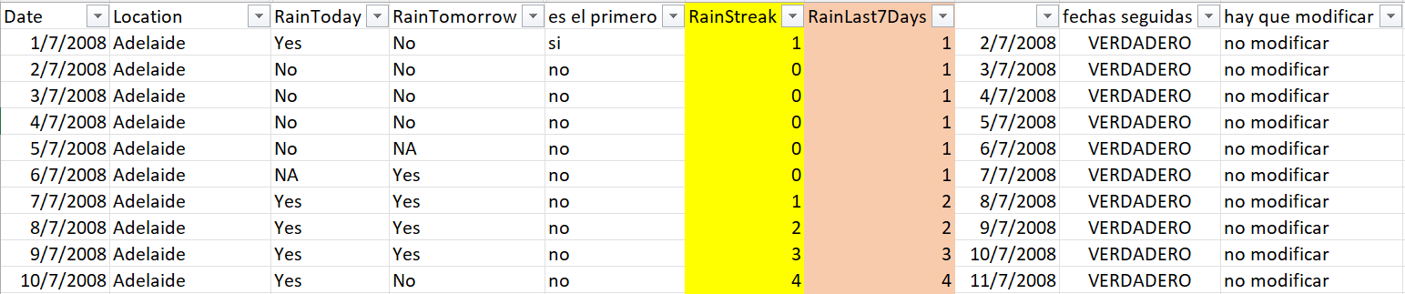

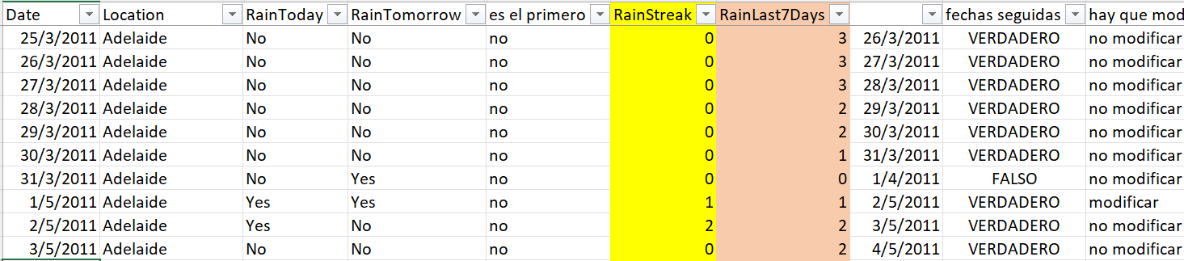

EDA
Variables agregadas
3. RainToday + RainTomorrow
RainStreak: cantidad de días seguidos que viene lloviendo en una misma ubicación
RainLast7Days: cantidad de días en los que llovió en la ubicación en los últimos 7 días

Slide 9
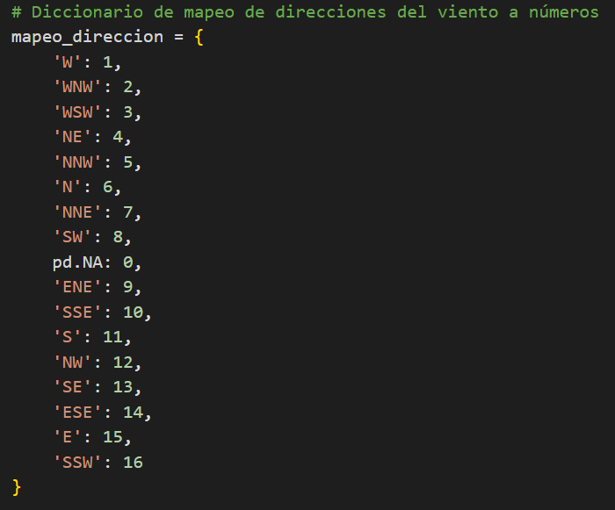
EDA
Columnas no numéricas
Fecha = cantidad de días que pasaron desde la fecha mínima
Date
Location
WindGustDir
WindDir9am
WindDir3pm
RainToday
RainTomorrow
LabelEncoder()
Diccionario con direcciones del viento
Variables binarias

Slide 10
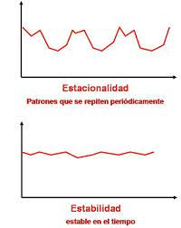
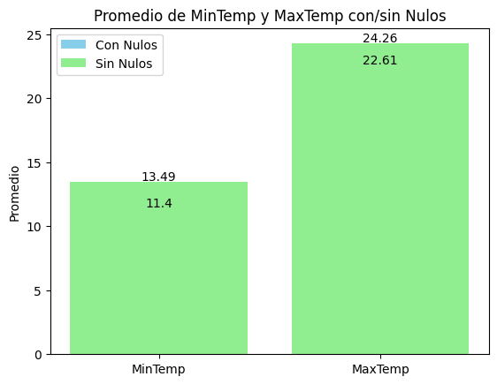
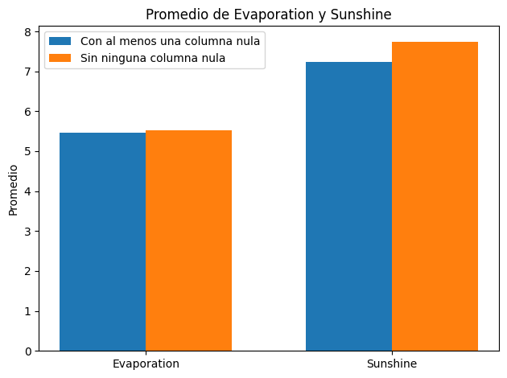
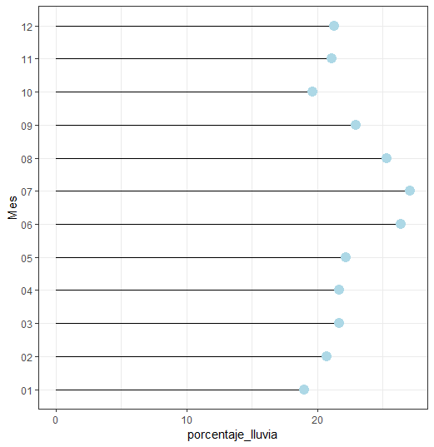
EDA
Missings
Valores nulos
Se reemplazaron todos los valores por 0

Slide 11
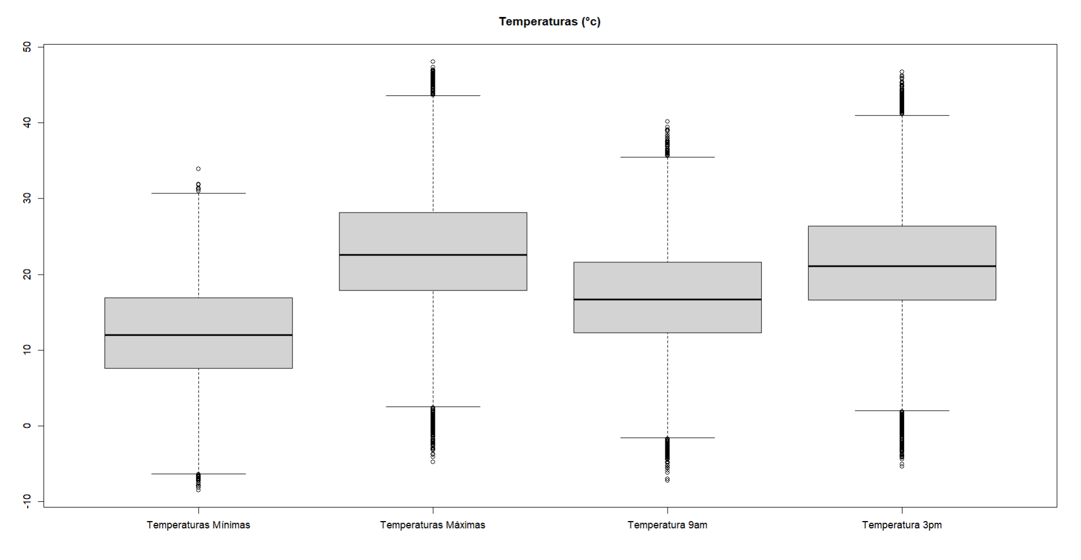
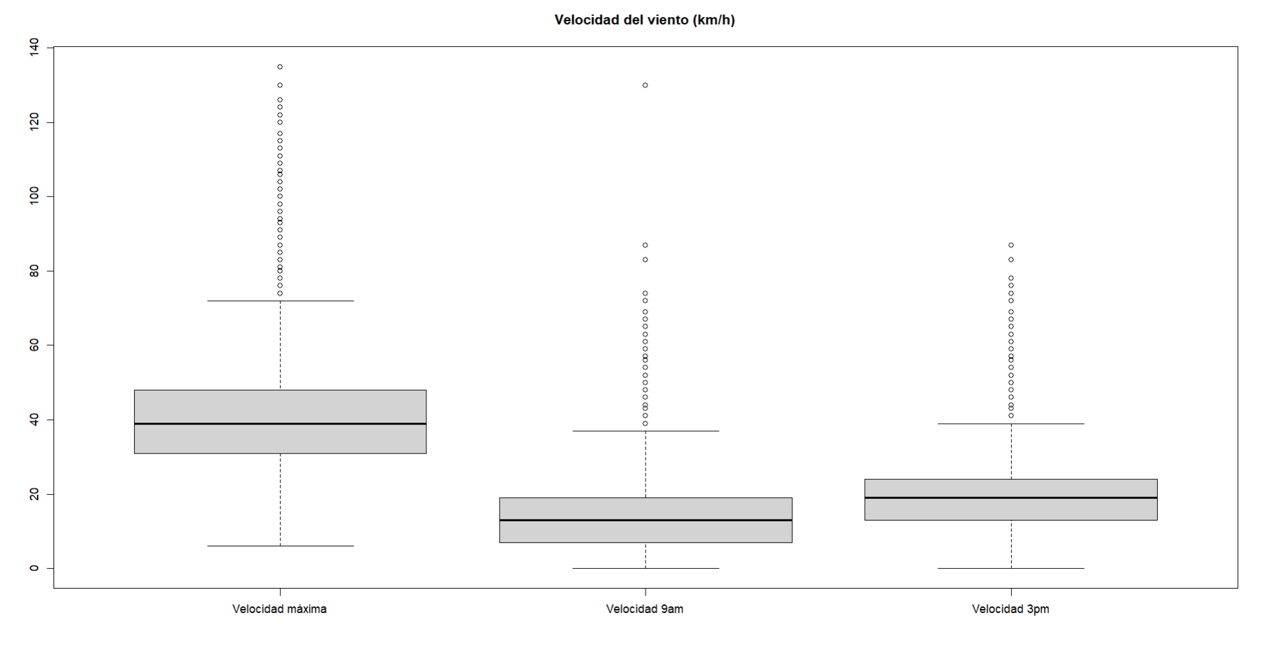
EDA
Outliers
Variables como temperatura, velocidad del viento, presión atmosférica, precipitaciones o la evaporación no tienen un rango de valores (mínimos y/o máximos) que pueden tomar.

Slide 12
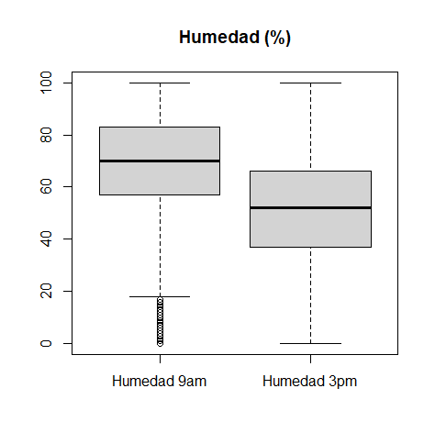
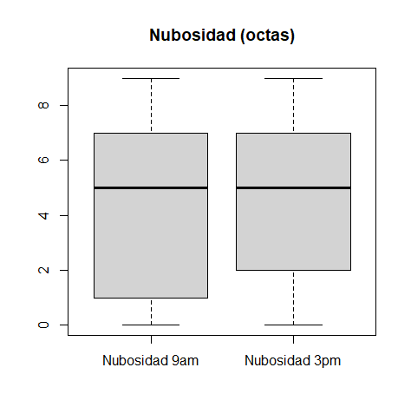
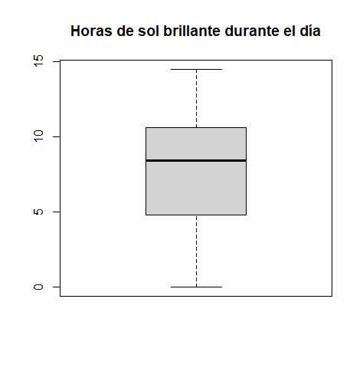
EDA
Outliers
Variables como la humedad, la nubosidad o las horas de sol tienen un rango (mínimo y máximo) de valores que pueden tomar.

Slide 13
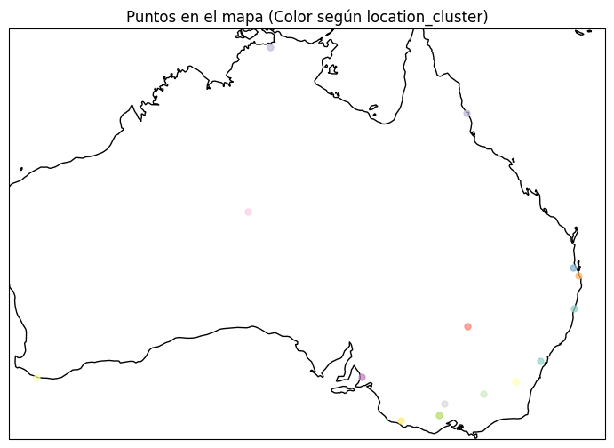
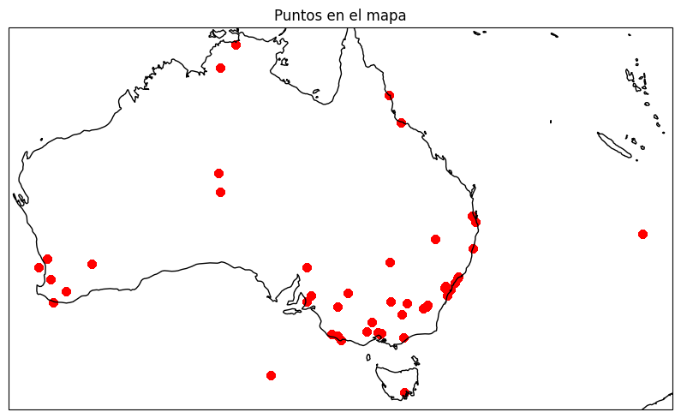
EDA

Slide 14
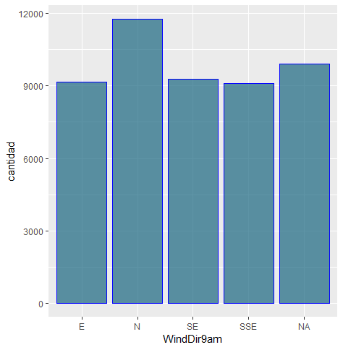
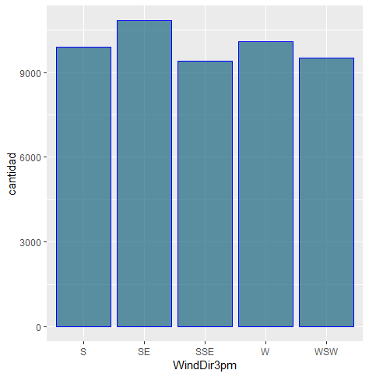
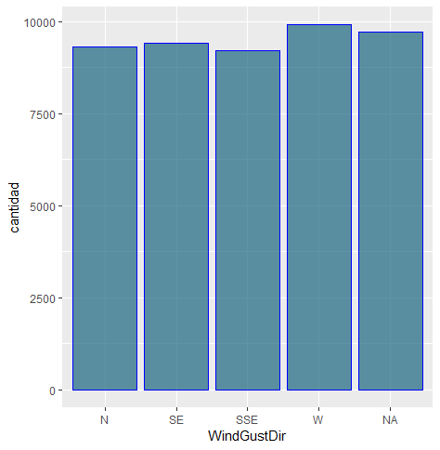
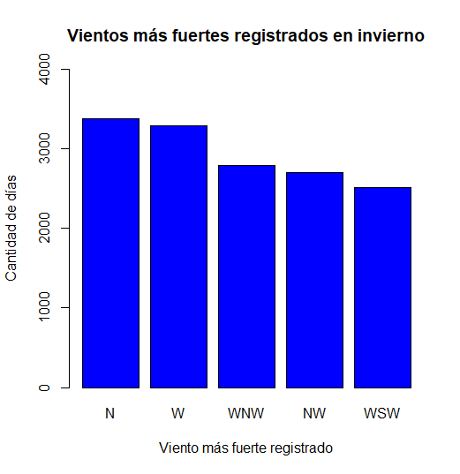
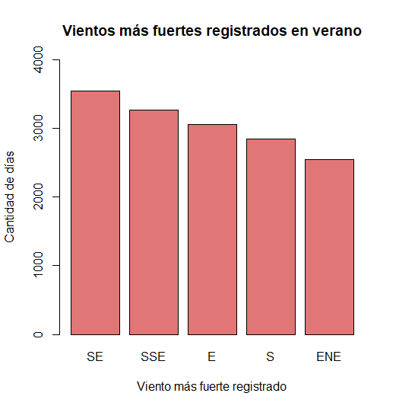
EDA
Dirección del viento
¿Cambia la dirección del viento más fuerte dependiendo de la época del año?

Slide 15
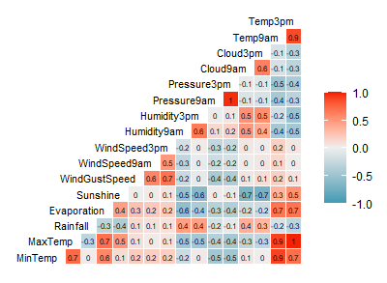
EDA
Análisis de Correlación
Método de Spearman
Más robusta a observaciones atípicas

Slide 16
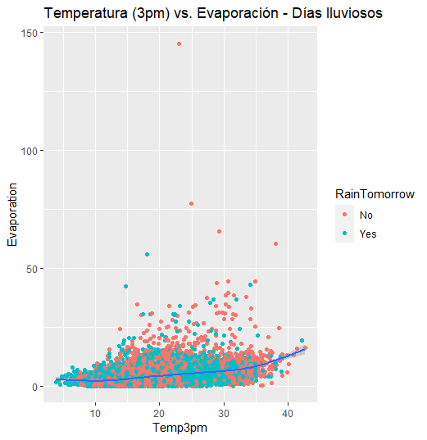
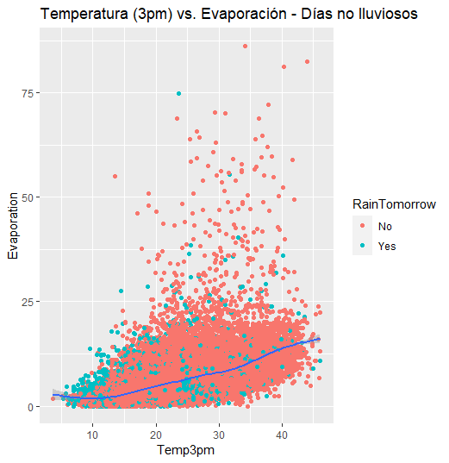
EDA
Análisis de Correlación

Slide 17
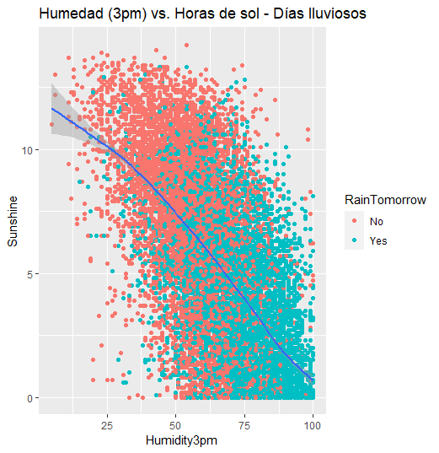
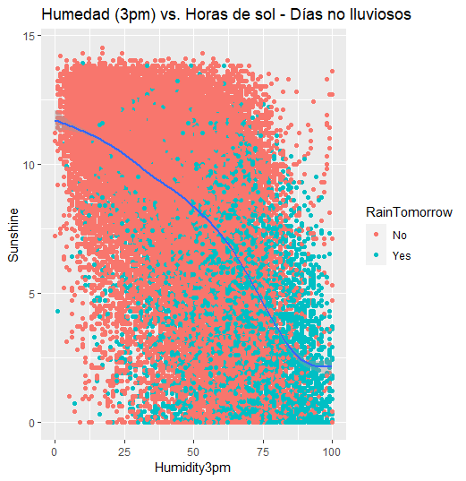
EDA
Análisis de Correlación

Slide 18
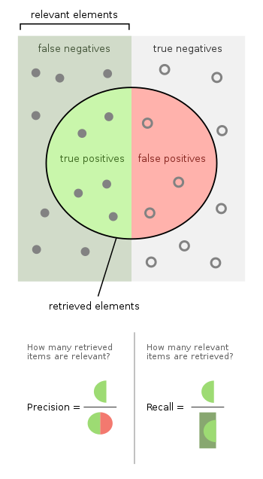
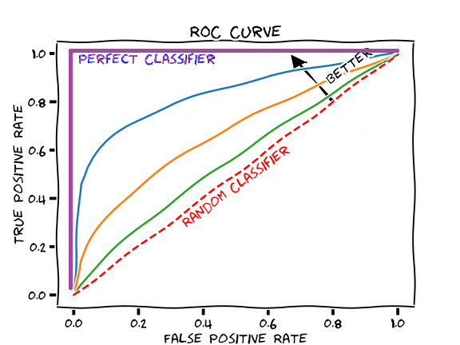
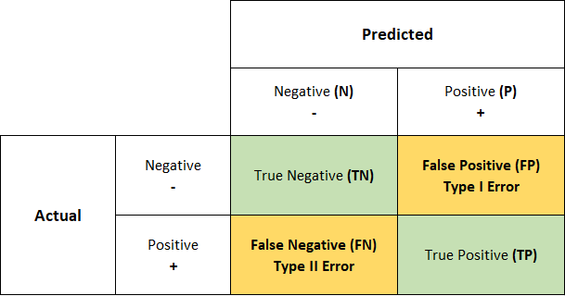
Preparación de modelos
Métricas utilizadas
Matriz de confusión
Accuracy + Precision
ROC-curve
El AUC se calcula integrando el área bajo la curva ROC
Precision
Accuracy (exactitud)

Slide 19
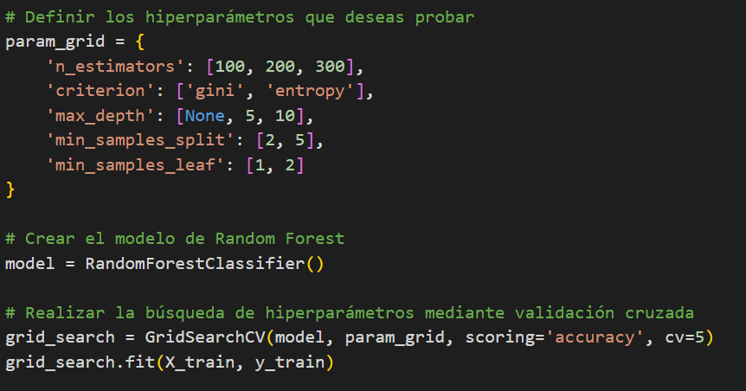
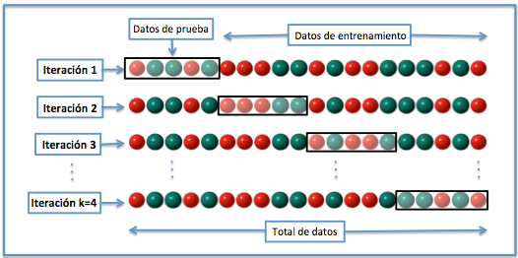
Preparación de modelos
GridSearch: técnica para encontrar la mejor combinación de hiperparámetros. Se evalúa el rendimiento del modelo con cada combinación. Se entrenó utilizando como métrica a “accuracy”.
Cross Validation: divide los datos en múltiples conjuntos de entrenamiento y prueba, permitiendo evaluar el modelo de manera más exhaustiva. Es una técnica más confiable y robusta. Se dividió el conjunto de datos en 5 particiones. Se realiza el entrenamiento y evaluación k veces. Permite utilizar todos los datos para entrenar y evaluar el modelo.

Slide 20

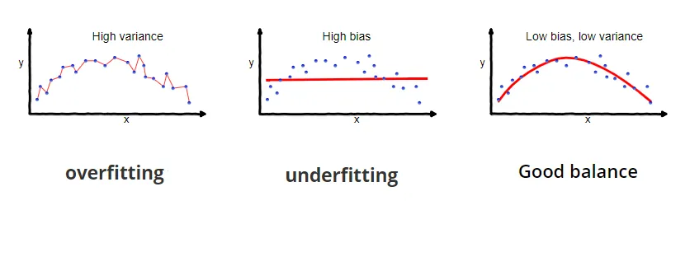
Preparación de modelos
*Se realizó un análisis sobre esta partición por separado
Train data (80%)
Test data (20%)
Train data II (80%)
Test data II (20%)
Predicción sobre train. Se obtienen los mejores hiper parámetros
Predicción sobre test
Se obtienen 3 métricas + matriz de confusión

Slide 21
Modelos ejecutados
Modelo | Acuraccy | Precision | AUC-ROC
LogisticRegression | 0.7963 | 0.5287 | 0.51
DecisionTreeClasifier | 0.7979 | 0.5172 | 0.57
RandomForrestClassifier | 0.8027 | 0.5538 | 0.57
GradientBoostingClassifier | 0.8032 | 0.5773 | 0.56
XGBoost | 0.8054 | 0.6051 | 0.56

Slide 22
Modelos ejecutados
Matriz de confusión
 | Valor predicho
Valor real |  | Negativo RainTomorrow=0 | Positivo RainTomorrow=1
 | Negativo RainTomorrow = 0 | 4520 | 109
 | Positivo RainTomorrow = 1 | 1023 | 167

Slide 23
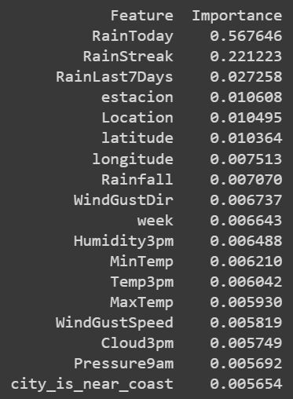
Conclusión
Columnas agregadas
“Si hoy llovió, la probabilidad de que llueva mañana debería ser mayor”
“Existen zonas geográficas que frente a mismas condiciones meteorológicas, presenten comportamientos distintos”

Slide 24
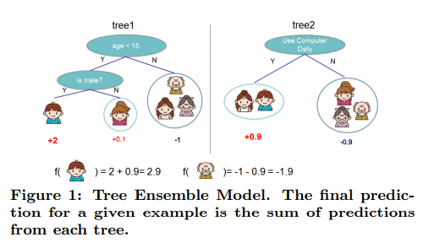
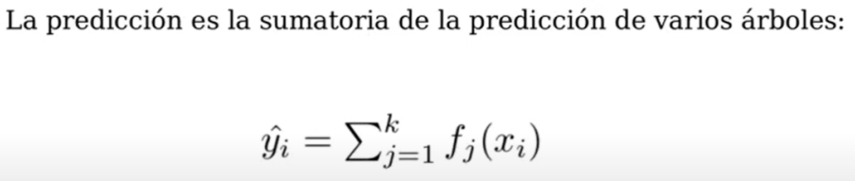
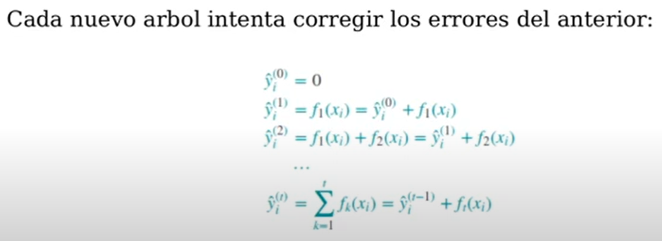
Conclusión
Hallazgos
La información sobre lo que ocurrió en los días previos ayudó bastante a predecir
Existen algunos casos donde la ubicación incide directamente en condiciones climáticas
Nuevas mejoras: agregaría más variables sobre los datos climáticos en los días previos
Conclusiones finales
El algoritmo XGBoost presentó muy buenos resultados tanto para predicciones de clasificación como de regresión.
A diferencia del TP2, se presentaron mayores dificultades para evitar el overfitting, como también la elección de métricas.
Notes:
fuente: https://www.kdd.org/kdd2016/papers/files/rfp0697-chenAemb.pdf

Slide 25
¡Gracias!

